Slide 1
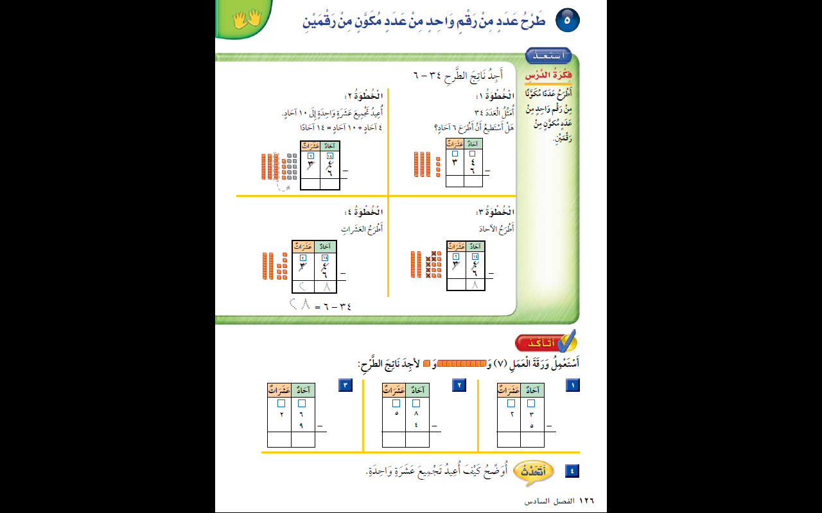
تعزيز
1
16
1
13
7
8
5
4
1
8

Slide 2
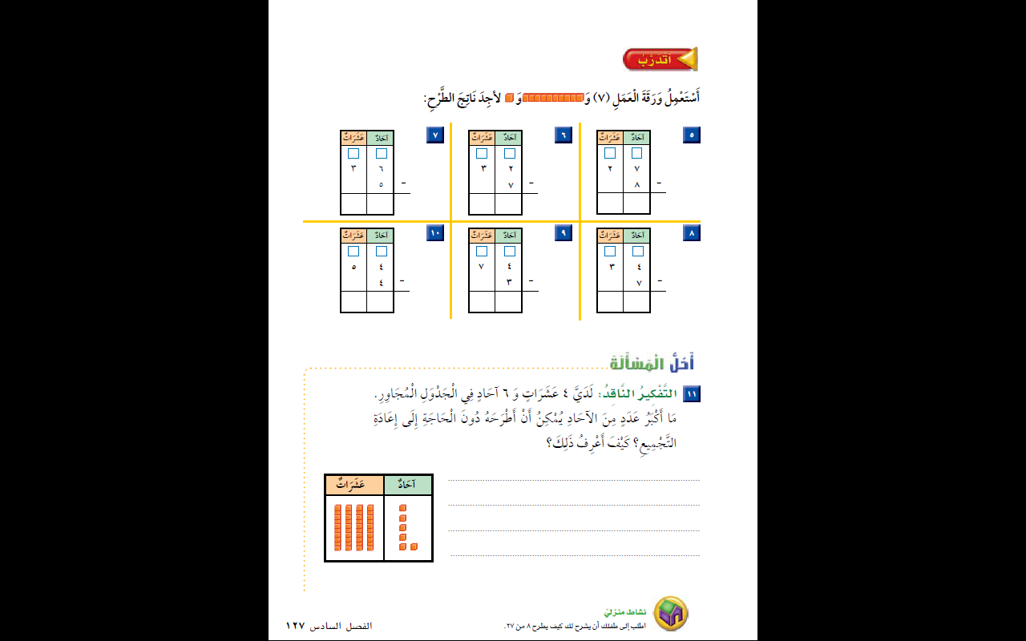
2
12
1
17
3
1
2
5
1
9
2
14
5
0
7
1
2
7
تعزيز
6

Slide 3




الـعَودة من هنا

